Slide 1
Pokus s staklenim pikulama
(Zlatna večer matematike)

Slide 2
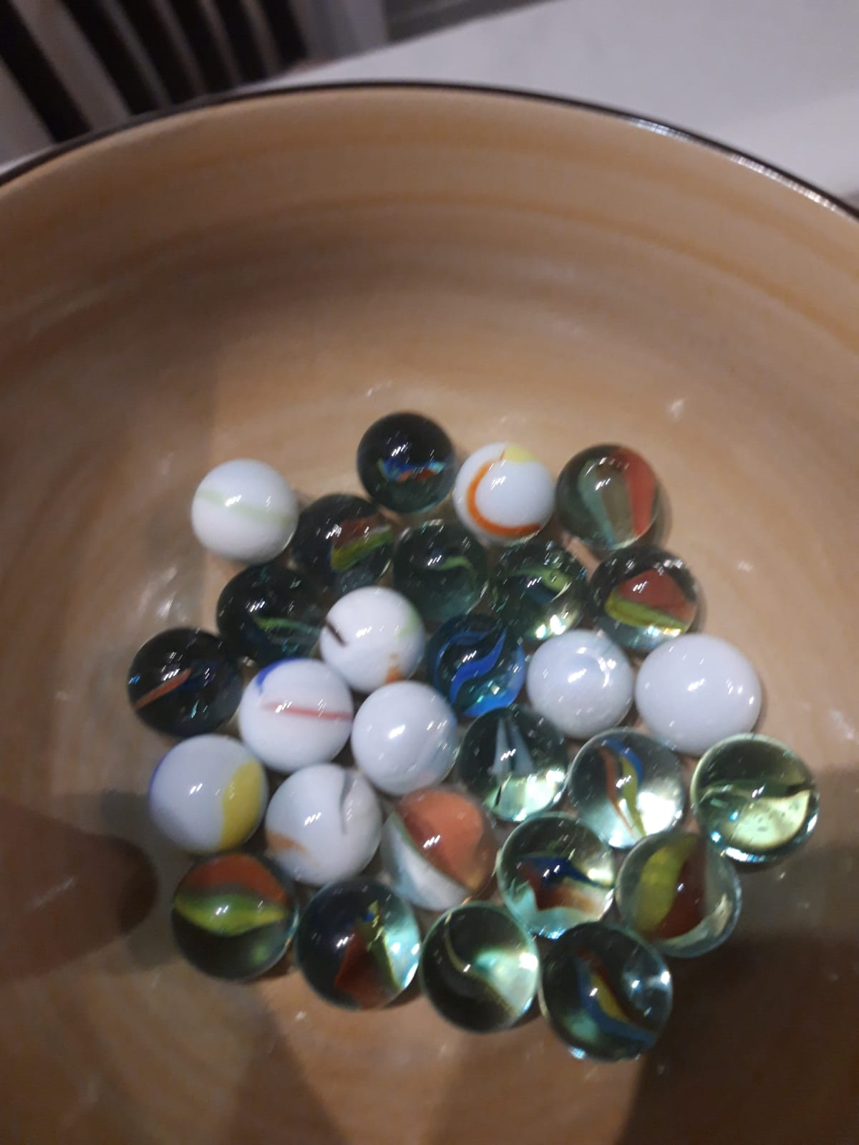
Svrha našeg pokusa bila je da iz nasumičnog vađenja pikula iz posude saznamo točan omjer pikula u posudi.
(Potrebne su dvije boje ili vrste pikula a neka se iste ne razlikuju u veličini i težini.)

Slide 3
Jedna osoba neka stavi neki omjer pikula u posudu (npr. 5 porculanskih i 7 staklenih pikula) a neka omjer bude neskrativi razlomak.
Postupci
Druga osoba treba bez gledanja nasumično vaditi pikule iz posude, a prije svakog vađenja dobro ih promiješati. Postupak bi bilo dobro ponovit što više puta mi smo to učinli oko 600.

Slide 4
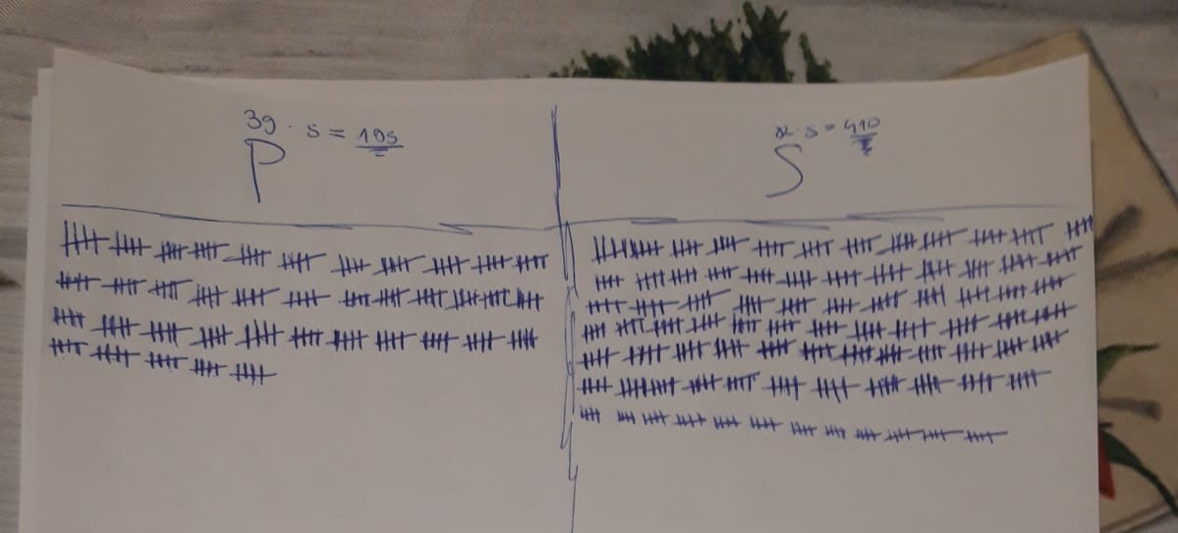
Nakon svakoga izvlačenja potrebno je zapisati jesmo li izvukli staklenu ili porculansku pikulu.
Add a main point
Briefly elaborate on what you want to discuss.

Slide 5
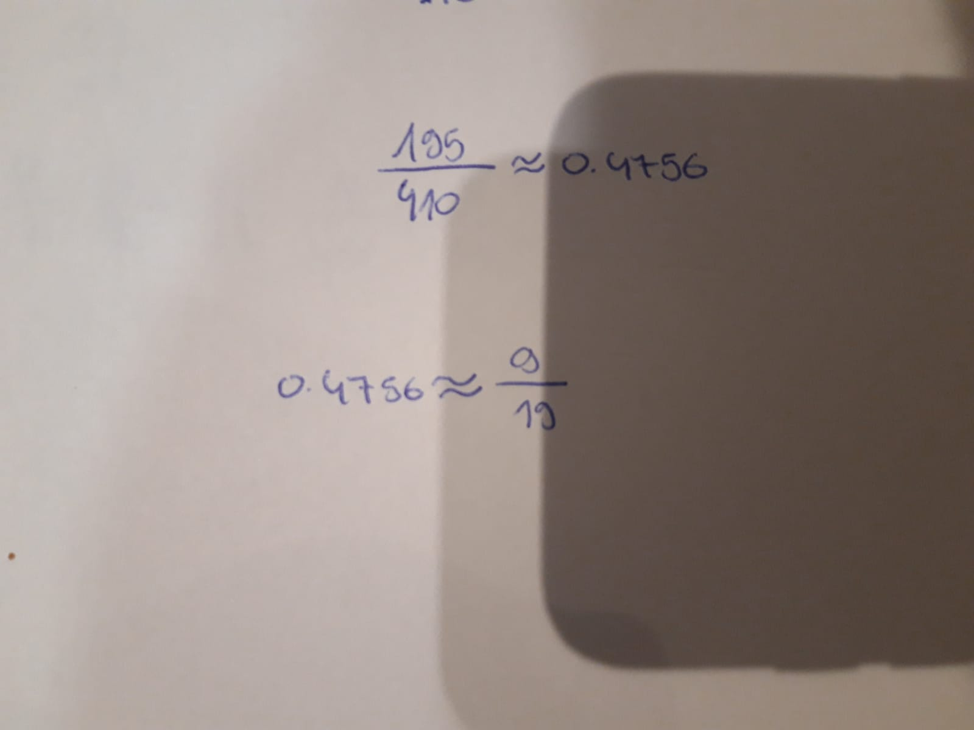
Nakon 605 izvlačenja pikula dobili smo omjer 195:410.
Podijelimo li 195 s 410 dobit ćemo decimalni broj 0,4756097561.

Slide 6
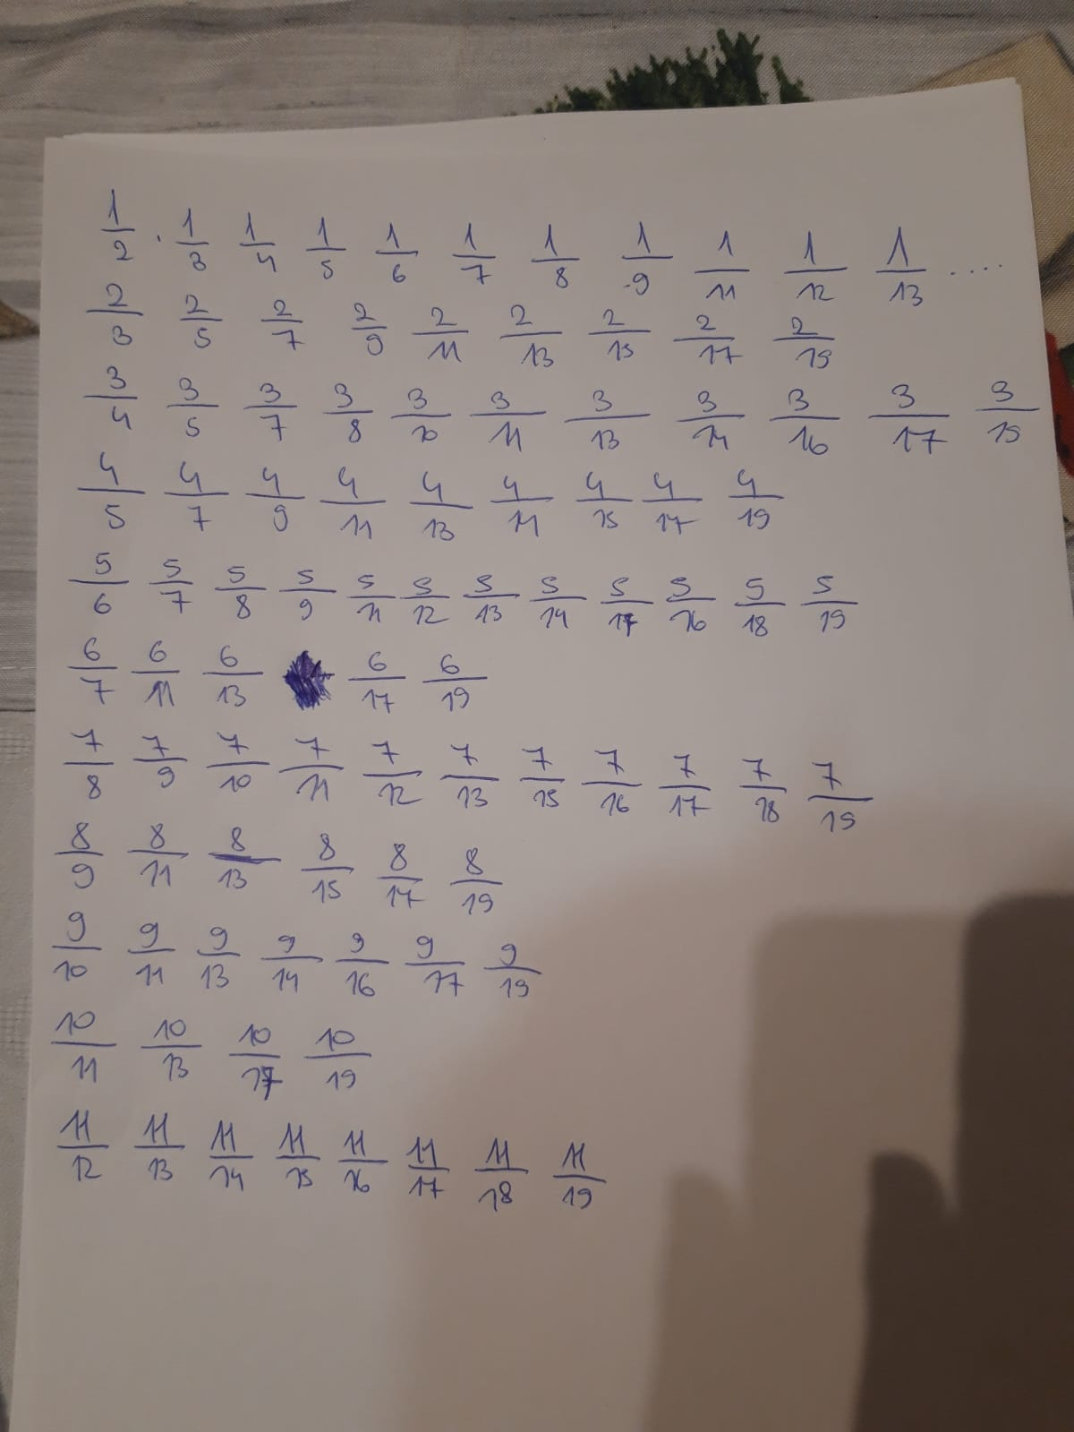
Napravili smo popis nekih neskrativih razlomaka i njihove decimalne zapise kako bi mogli usporediti naše i naći odgovarajući omjer.

Slide 7
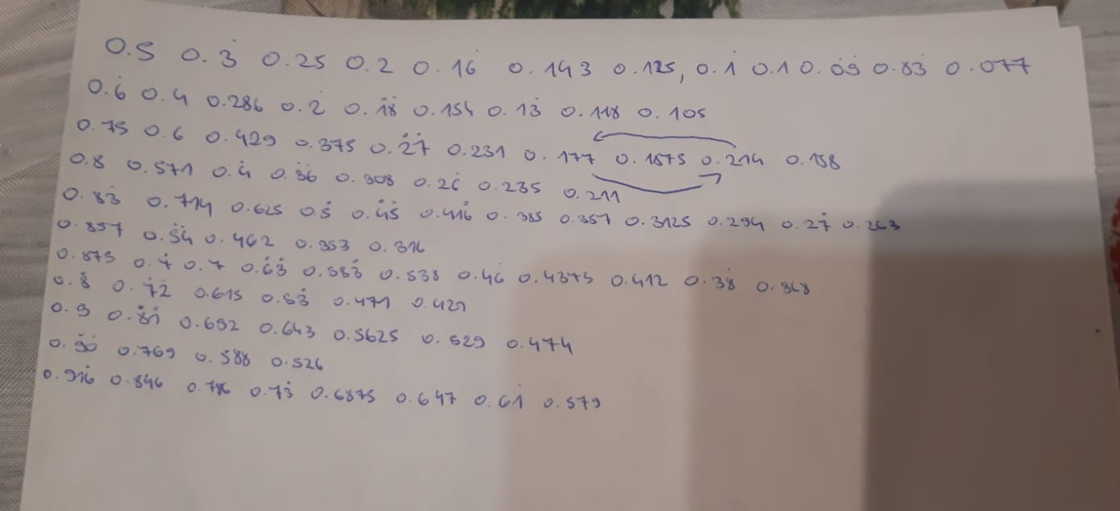
Decimalni zapis neskrativih razlomaka:

Slide 8
Naš decimalni zapis najsličniji je decimalnom zapisu neskrativoga razlomka
9
—
19
Iz toga saznajemo da je omjer naših pikula 9:19, što je istina!

Slide 9
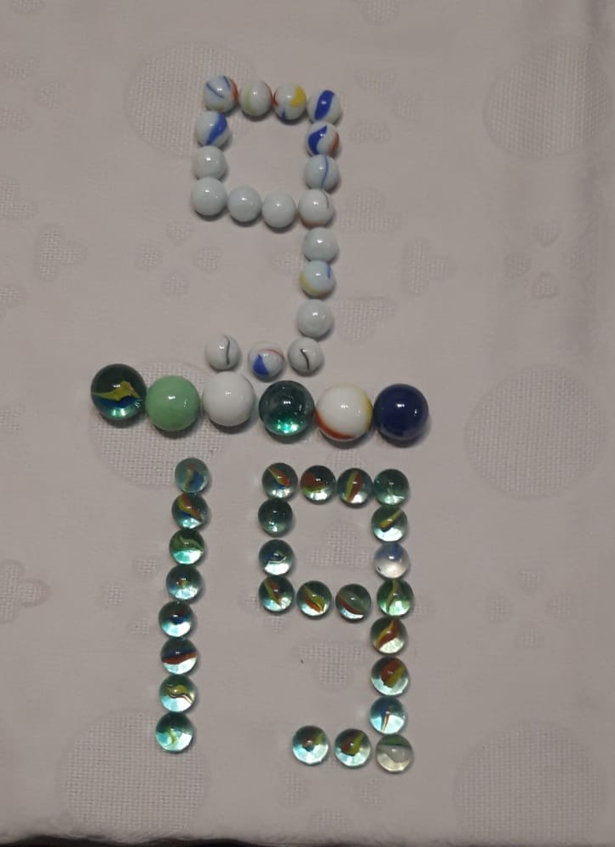
Izračunali smo
omjer naših
pikula

Slide 10
Hvala vam na pažnji
Učenici 8.a razreda Osnovne škole Krune Krstića, Zadar

